Slide 1

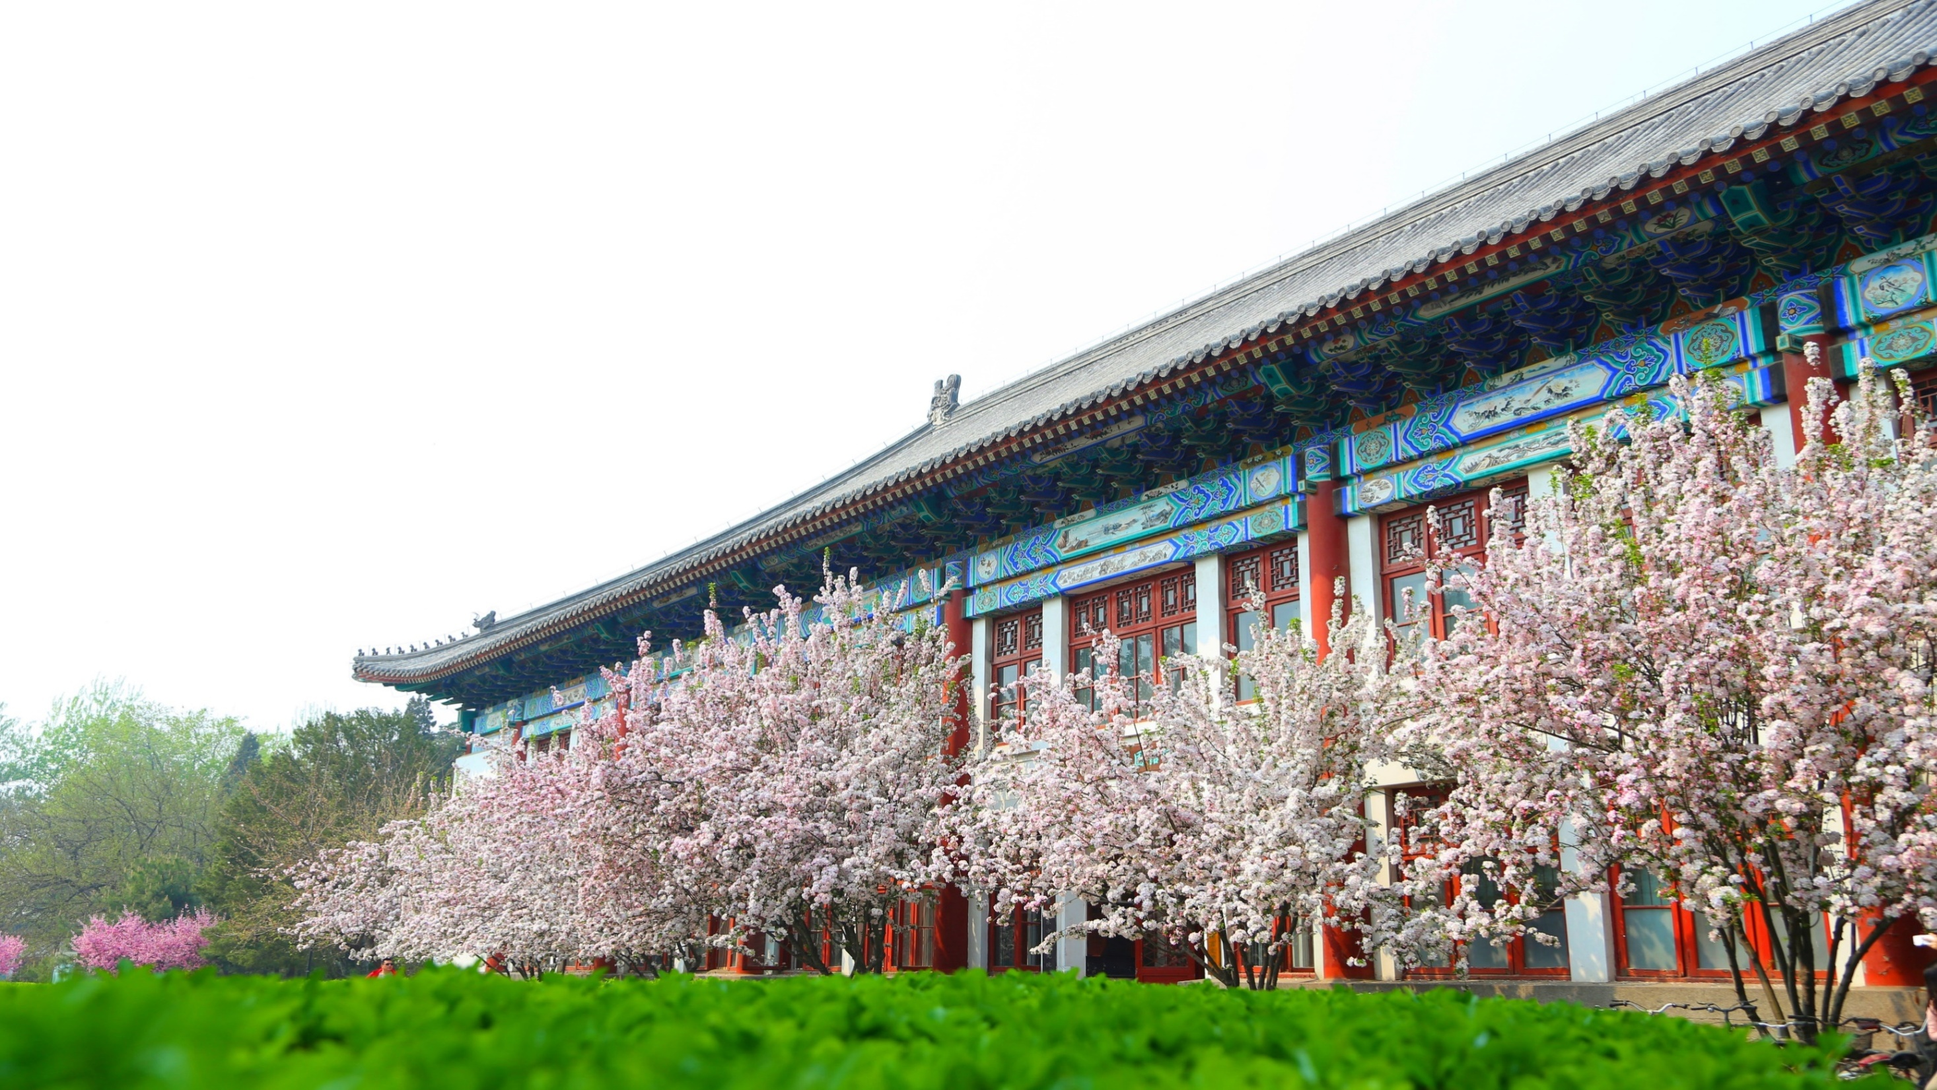
北京大学外国语学院“双一流”建设
中期自评工作报告
报告人：宁 琦
2019 年 8 月 2 日

Slide 2

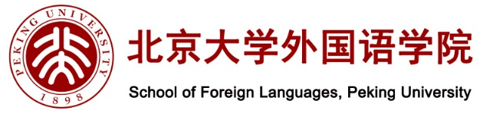
目 录
1
学科总体介绍
2
学科建设进展和成效
3
存在的问题和下一步举措
4
8

Slide 3
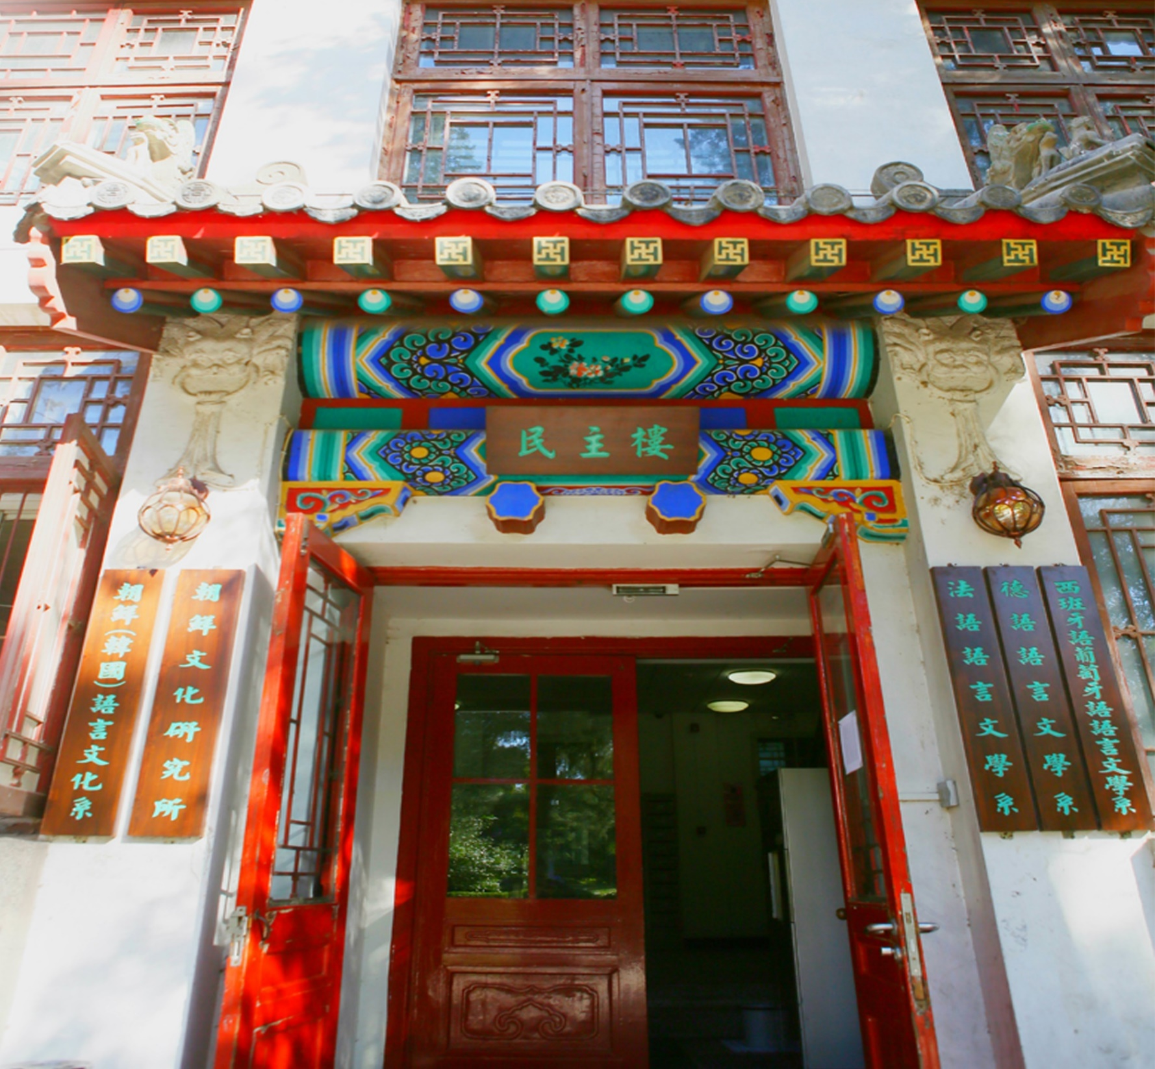
01
学科总体介绍
章节 PART

Slide 4

一、总体介绍
15个实体系（所、中心）
35个虚体研究机构
1个教育部人文社科研究基地
北京市“一带一路” 国家人才培养基地
机构
11个教育部国别和区域研究培育/备案基地
1个国家非通用语种人才培养基地
20个本科招生专业
60种教学语言和研究语言
1个一级学科
11+1个二级学科
1个专业硕士学位
学科
北京市重点一级学科：外国语言文学（未设国家重点一级学科）
2+1个国家重点二级学科 1个国家重点培育二级学科 4个北京市特色专业
235名教职工
225名离退休教职工
60名外籍教师
10名博士后
人员
58名教授
1名博雅荣休教授
1名长江学者特聘教授
3名博雅讲席教授
2名博雅特聘教授
1343名学生
782名本科生
369名硕士生
192名博士生

Slide 5
一、总体介绍
  机构建制（12系+2所+2中心）
阿拉伯语系
朝韩语系
德语系
东南亚系
俄语系
法语系
南亚系
日语系
西葡语系
西亚系
亚非系
英语系
招收本科生与研究生
招收研究生
外国语言学及应用语言学研究所
世界文学研究所
MTI翻译硕士教育中心
服务全校教学
语言中心

Slide 6
一、总体介绍
  师资团队现状
长聘副教授
3名
预聘副教授
1名
副教授
85名
博士生导师57名
1名博雅荣休教授
1名长江学者特聘教授
3名博雅讲席教授
2名博雅特聘教授
教授58名
含博士生导师11名
215名教师
拥有博士学位的教师169名（ 79% ）
具有长期海外经历137人（ 64%）
教学副教授
2名
助理教授24名
讲师42名

Slide 7

一、总体介绍
阿拉伯语系、朝韩语系、德语系、东南亚系、俄语系、法语系、南亚系、日语系、西葡语系、西亚系、亚非系、英语系、世界文学研究所、外国语言学和应用语言学研究所、MTI教育中心、语言中心共12系2所2中心。
英语、俄语、法语、德语、西班牙语、葡萄牙语、日语、阿拉伯语、蒙古语、朝鲜（韩国）语、越南语、泰国语、缅甸语、印度尼西亚语、菲律宾语、印地语、梵文巴利文、乌尔都语、波斯语、希伯来语、外国语言与外国历史等21个本科专业。

Slide 8

一、总体介绍
教学语言、研究语言 60 余种
现代语言如意大利语、马来语、柬埔寨语、老挝语、爪哇语、孟加拉语、土耳其语、豪萨语、斯瓦西里语、伊博语、阿姆哈拉语、约鲁巴语、乌克兰语、亚美尼亚语、格鲁吉亚语、阿塞拜疆语、乌兹别克语、库尔德语等；
古代语言如拉丁语、古希腊语、古冰岛语、阿卡德语、阿拉米语、古叙利亚语、中古波斯语（巴列维语）、苏美尔语、赫梯语、乌伽里特语、吕西亚语、楔形文字、象形文字鲁维语、古埃及象形文字、吐火罗语、于阗语、古俄语等；
少数民族及跨境语言资源如藏语、蒙语、满语等用于教学和科研。

Slide 9
一、总体介绍
  重点学科和特色专业
北京市唯一重点一级学科：外国语言文学
国家重点二级学科：英语语言文学、印度语言文学、比较文学与世界文学（与中文系共用）
国家重点（培育）二级学科：亚非语言文学
教育部高校文科重点研究基地：东方文学研究中心
教育部高校国家外语非通用语种本科人才培养基地
北京市特色专业：西班牙语专业、阿拉伯语专业、南亚语种群、东南亚语种群
北京市“一带一路” 国家人才培养基地
11个教育部国别和区域研究培育/备案基地：南亚研究、大洋洲研究、蒙古国研究、东南亚研究、泰国研究、中东研究、以色列研究、印度研究、巴基斯坦研究、德国研究、朝鲜半岛研究等

Slide 10



一、总体介绍
  35个虚体科研机构
阿拉伯伊斯兰文化研究所
澳大利亚研究中心
巴基斯坦研究中心
巴西文化中心
朝鲜文化研究所
德国研究中心
东方学研究院
东南亚研究所
俄罗斯文化研究所
法国文化研究中心
法语语言文化研究中心
梵文贝叶经及佛教文献研究所
佛教典籍与艺术研究中心
韩国学研究中心
加拿大研究中心
蒙古学研究中心
南亚文化研究所
欧美文学研究中心
日本文化研究所
丝路沿线区域与国别研究中心
诗琳通科技文化研究中心
世界传记研究中心
泰国研究所
外国戏剧和电影研究所
外国语言学和应用语言学研究所
希伯来与犹太文化研究所
印度尼西亚—马来西亚文化研究所
西班牙语研究中心
新西兰研究中心
印度研究中心
伊朗文化研究所
英语教育研究所
英语语言文学研究所
语言中心
柬埔寨研究中心

Slide 11

一、总体介绍
国际国内学术声誉
年 份 | 2011 | 2012 | 2013 | 2014 | 2015 | 2016 | 2017 | 2018 | 2019
现代语言 | 25 | 6 | 13 | 22 | 5 | 8 | 7 | 6 | 10
英语语言文学 | 19 | 39 | 50 | 51-100 | 35 | 51-100 | 34 | 37 | 51-100
语言学 （与其他院系共享） | 14 | 21 | 20 | 22 | 14 | 10 | 10 | 10 | 17
在2018年QS世界大学学科排名中，学院相关学科的排名继续保持世界前列
学科地位：迄今四次一级学科评估（2004、2008、2012、2016）中均位居外国语言文学
学科的第一名或A+
学科特色：国内综合院校中语种资源数量最多；
国别和区域的语言文学、历史文化、国情社会研究等方面独具综合学科优势

Slide 12

02
学科建设进展和成效
章节 PART

Slide 13
二、学科建设进展和成效
  学科定位和使命
作为北京大学人文学科的一个重要组成部分。
本学科的研究有助于中国了解世界，也是中国学术与文化积累的重要部分。
本学科研究、翻译、介绍外国文学和学术成果，以拓展中国文化和学术的国际视野。
北大外语学科以外语作为研究和教学工具，最初以研究和教授各国文学见长。
后来逐渐发展成为覆盖文学研究、语言学、文化研究、区域研究、外国宗教研究、世界古典文明研究等多个方向的人文学科。
1
2
3
本学科重视语言工具，强调精通专攻语言，用专攻语言来思考、研究、解决重要的问题，能够置身于其文化和学术语境而没有陌生感；
同时，又能以数门语言进行研究和交流。有了语言工具的支持，就可能全方位地、深入地研究和介绍中国以外的世界，也可以将中国实实在在地介绍给世界。

Slide 14
二、学科建设进展和成效
“双一流”建设中的任务定位
1
5
为北大的国际化提供服务；为中国在全球的发展建立高端的渠道
外国语学院党政同责，凝心聚力，协同推进学科发展
2
4
3
建设理念：
人文为本，多元发展
优秀人才、研究成果、思想引领、学科引领
北京大学“双一流”建设的41个学科中：
  外国语言文学、现代语言学是外国语学院的学科建设重点
  语言学为外国语学院参与建设学科
  学校自主设计的“区域国别交叉研究平台”为外语学科内涵发展提供新的机遇和增长点

Slide 15
二、学科建设进展和成效
  学院在“双一流”建设中的侧重点——四个方向
西方语言文学文化研究着重对西方核心价值观念所依存的重要文学、文化作品进行当代语境下的重释和研究，纵深挖掘人类共同的思想精髓、横向传播中外文明文化精华，推动深层次的中外文化交流，并对中国文化建设起借鉴和推动作用；
东方语言文学文化研究侧重从东方国家的特点出发，综合开展东方各国的语言、文学、历史、哲学、宗教、政治、艺术等领域的基础性研究；
外国语言学及应用语言学研究整合本学科多个语种的语言学研究力量，进行跨语种、跨学科研究，在理论语言学与应用语言学研究上力求取得较大进展；
国别和区域研究结合当前国家“一带一路”建设的战略部署，运用丰富的多语言优势，通过第一手资料和实地调查，对沿线相关重点国家进行深入的现状与国情研究。同时要拓展研究视野，对“一带一路”之外的区域开展前瞻性基础研究，为“一带一路”倡议的未来延展做好研究和人才储备。
2
3

Slide 16
二、学科建设进展和成效
近期目标：巩固现有学科优势地位和传统，保持世界一流学科的水平与优势，继续引领本学科在中国的建设与发展方向。围绕本学科重点建设领域，坚持走科学精准的内涵式发展道路。到2020年，本学科将进入世界一流学科行列，并为2030年前跻身世界一流学科前列奠定坚实的基础。
继续开拓创新，产出一批达到国际前沿水平、具有学科引领作用的高水平研究成果，为社会发展提供持续的思想和智力支持
扩大深化与国际一流大学和顶级科研机构的深度合作，建立深入的国际学术交流和对话机制，并为中国文化和价值的国际传播与认同做出重要贡献
队伍建设
科学研究
人才培养
国际合作
社会贡献
加强人才引进力度和制度保障，形成一支由国际一流学者、学科领军人物为核心的优秀的教学研究队伍
建设世界一流的本科人才和研究生培养体系，培养具有学术根基、问题意识、社会责任和人文情怀的高素质外语人才，培育一批具有国际影响力的中青年学者，为中国外语教育和外语人才培养树立榜样
积极提升学科建设的社会服务意识和能力，依托丰富的学术资源和人才储备，为国家重大战略部署和实施提供具有思想性、学术性的高水平研究支持与政策建议

Slide 17

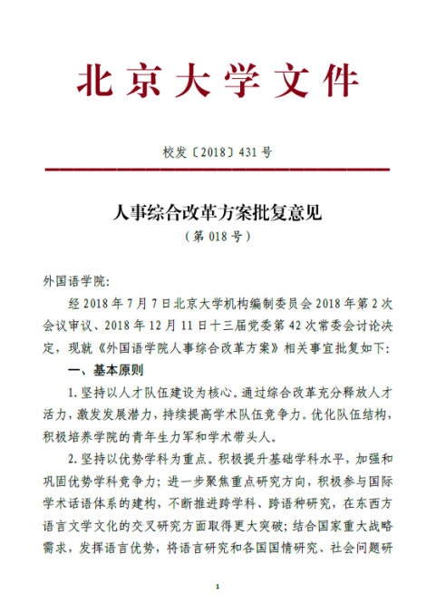
1.推进人事体制综合改革，优化学科布局与师资结构
2.1 队伍建设
推进人事体制综合改革，优化学科布局与师资结构
新老融合
人才引进
人事综合改革方案
（先后修订20余稿）
博雅讲席教授 王邦维、段晴、申丹
博雅特聘教授 丁宏为、董强
长聘副教授 高彦梅、孙建军、周海燕
助理教授 郑萱、熊燃、程小牧、高博、宋扬、王靖
教学副教授 马乃强、陈冰
2016年以来成功引进新体制教师23人
引进教师主要来自乔治城大学、加州大学伯克利分校、柏林自由大学等国外著名大学，教研系列全部实行预聘制
自主新增 “国别和区域研究” 二级学科，已引进相关方向助理教授多人
充分发挥博士后的师资储备作用
2014年起，全面聘任新体制教学科研人员
2016年4月，启动人事综合改革方案起草工作
2016年6月，形成方案初稿，提交学校人事部
2018年7月7日，北京大学机构编制委员会审议
2018年12月11日，北京大学十三届党委第42次常委会讨论决定，原则同意外国语学院人事综合改革方案
这些成功案例为外国语学院在优化学科布局和教师队伍结构，培养良性互动的学术共同体等方面积累了宝贵的经验，为继续深化人事综合改革，尤其是分系列职位聘任改革打下了坚实的基础。

Slide 18
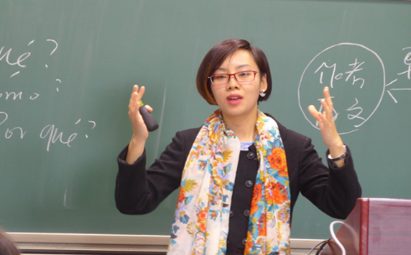
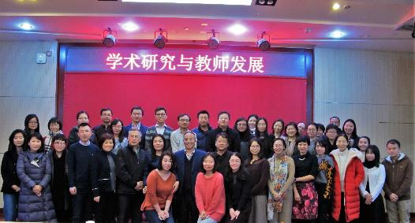
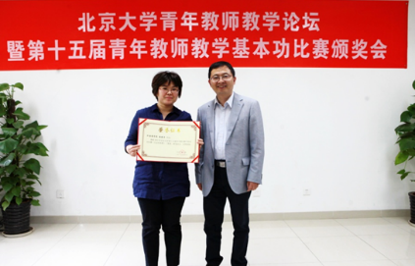
2.1 队伍建设
2.
加强培训，助推教师职业成长与发展
着力打造教师成长服务平台，有针对性地组织各项教师业务能力培训，结合教师需求邀请资深教师开展教学和科研主题讲座
通过开展素质拓展、学术沙龙等形式活动，加强教研团队建设，进一步促进一级学科内部各二级学科之间的学术交流和资源共享
鼓励青年教师参加校内外各类教学基本功比赛，申请各类教改项目，
不断提高教学水平
引导青年学者积极申报科研项目，并在此过程中有效利用国内学科建设资源，邀请校内外权威学术专家团队给予一对一指导，进而有效提升青年人才的科研实力
为教师参加科研活动、科研成果出版、教材出版等提供经费支持
为人才队伍提供优质的学术资源和广阔的成长空间，不断激发教师群体的活力，持续提高师资队伍的教学科研水平，逐步构建高水平的国际化学术共同体，积极拓展促进本学科发展的国际资源网络，建立本学科同相关世界一流大学、一流学科、一流研究机构的深入合作，有效促进外语学科的长远发展

Slide 19

2.1 队伍建设
3.
争取资源，激发教师队伍潜力和活力
俞敏洪校友捐资5000万元人民币设立新东方教育基金项目，支持学院有潜质成为学科领军人物的中青年学者、特别是青年学者进行学术研究
在学校领导和相关部门的支持下，制定《精准支持外语学科队伍建设试点方案》，结合一流学科建设规划及进展，对老体制教授和副教授群体中的优秀学者进行精准支持。通过这一举措将进一步平稳推进新老融合，释放老体制教师的潜力。
鼓励老体制中具有较强教学科研实力的青年教师群体尽早进入新体制序列，以获得有竞争力的薪酬保障，心无旁骛地开展工作教学科研工作
在吸引和稳定一流学术人才，建设高水平师资队伍，促进外国语言文学学科发展方面起到显著作用
积极盘活既有资源，大力争取学校和社会资金支持，改善学院教师的教学科研环境，为有潜力的教师提供有竞争力的保障，支持他们尽早成为学科带头人，2016年以来获社会捐赠类基金总额超过1亿元，含卡塔尔中东研究讲席项目等。

Slide 20
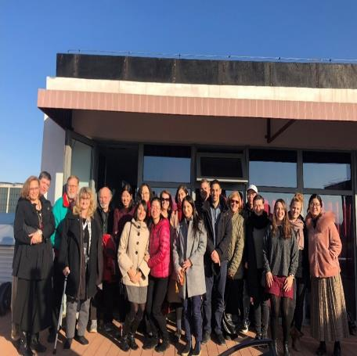
2.1 队伍建设
提升外事格局，服务学科建设和国家战略
4．
引育并举，助力国际化人才队伍建设
选派优秀学生出国培养、利用博士后流动站遴选和培养师资储备，从而建立外语学科人才队伍长期、可持续、健康发展的有效机制。目前已形成一支年龄、职称、学缘、研究方向等方面结构合理、优势明显的学术梯队
继续保持公共英语外籍师资团队规模以及各语种专业的师资力量：
每年外籍师资团队稳定保持在30—40人，其中语言教师均为具备多年丰富教学经验或拥有相关学位的硕士及博士，专业教授均为国际一流大学的（副）教授
拓展外语语言教学的多样性，为学有余力且有志于国际化发展的学生提供了第二外语甚至第三外语的课堂，为“双一流”建设中国际化优秀人才培养提供支持
重视非通用语种的外籍师资人才挖掘，逐渐拓展外籍师资的语言文化多样性，引进菲律宾语、希伯来语、格鲁吉亚语等多位外籍语言教师及专业教授，为全校学生开设数十门非通用语言课程

Slide 21
2.2 科学研究
支持教师围绕外国语言文学学科重大前沿研究议题，开展学术研究，组建国内外一流学者共同参与的中外联合研究平台或团队；举办各类高端国际学术会议、论坛和工作坊，及时交流国际同行的最新学术研究和成果。
发挥传统语言教学优势，使科学研究成果与教材及人才培养相互关联。组织基础教材和辞书的编写工作
1
3
支持教师申请、承担、参与国家和省部级课题项目，通过课题研究带动教师学术成长。
鼓励跨专业学术交流和合作研究，鼓励学科理论探索与现实问题研究相结合，鼓励教师和研究生在语言学等领域发表对学术发展有引领作用、对解决重大现实问题有启示作用的高质量学术成果
2
4

Slide 22
2.2 科学研究
鼓励学科正常良性发展的基础性或前瞻性研究
建立平台和机制
激发学者的研究潜力
《国外文学》《语言学研究》等
激发
鼓励
支持
精准支持计划

Slide 23

2.2 科学研究
1.
主动作为，精准支持项目培育与申报
学院组织评审专家为申报省部级以上科研项目的教师进行申报材料预审，并多次组织召开项目申请专题座谈会。极大地调动了教师科研项目申报的积极性。
2016年和2017年分别获得省部级以上项目6项
2018年取得重大进展，获得省部级以上项目12项
2018年，国家社科基金重大项目1项
国家社科基金年度项目6项
国家社科基金“冷门绝学”项目3项
国家社科基金后期资助项目1项
北京市社科基金项目1项
年度新增省部级以上科研经费总金额达到328万元
科研经费数量创历史新高，在全校人文学科院系中表现突出
2019年，获得国家社科基金年度项目7项
其中：重点项目1项、一般项目5项、青年项目1项
在北京大学20多个文科单位立项数中位居第一名
获得教育部人文社科科学项目2项
上周，我院17位教师申报了国家社科基金“冷门绝学”项目

Slide 24
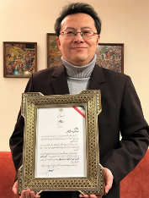

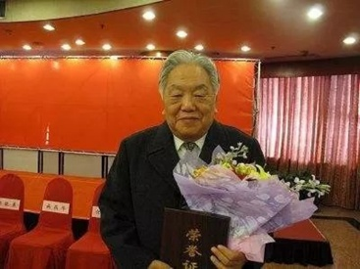
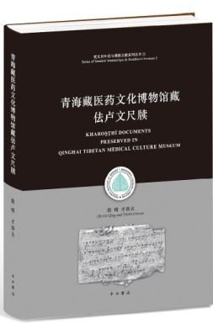
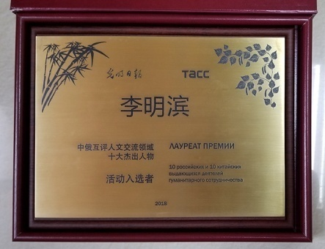
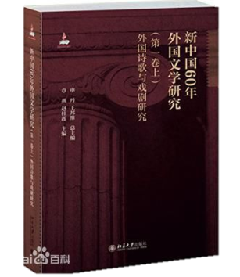
2.2 科学研究
完善机制，激励优质科研成果产出
· 阿拉伯语系仲跻昆教授荣获代表我国翻译界最高荣誉的
“翻译文化终身成就奖”；
· 西亚系时光教授凭借撰写译注的《<伊利汗中国科技珍宝
书>校注》一书获伊朗第25届世界图书奖；
·李明滨获得中俄人文交流领域作出贡献的中方十大杰出人物
·宁琦荣获俄罗斯国际人文合作署“友谊与合作”荣誉奖章；
· 西班牙语专业路燕萍博士凭借译著《火的记忆I：创世纪》
荣膺鲁迅文学奖文学翻译奖；
2016-2019年，学院科研成果丰硕，在CNKI收录期刊发表论文258篇，其中CSSCI收录期刊论文163篇；SSCI、EI和A&HCI收录期刊论文21篇；出版专著77部，教材29部。多部著作类成果获得省部级以上奖项。
2016年修订了《外国语学院关于科研奖励的规定》，加大了学院层面对学术专著、学术译著、CSSCI期刊论文、SCI论文、A&HCI论文的奖励力度，以激励学院教师多出成果，打造有国际影响力的精品成果
2016年2部专著荣获北京市第十四届哲学社会科学优秀成果奖一等奖
2018年1部专著荣获北京市第十五届哲学社会科学优秀成果奖
一等奖
2016-2019年，本学科教师承担国家社科基金项目52项，其中国家社科基金重大项目5项，教育部人文社会科学研究项目19项，共有19项通过结项。承担横向项目19项。
南亚学系姜景奎教授荣获印度 2016年度（2018年公布）“乔治•格里森奖”
申丹、王邦维教授担任总主编的《新中国60年外国文学研究》和陈明教授的著作《印度佛教神话:书写与流传》双双荣获2018首届王佐良外国文学研究奖二等奖

Slide 25
3.
2.2 科学研究
与时俱进，组织国际国内学术研讨会、论坛、工作坊、报告、讲座等
多种形式的高端学术交流活动
2016年10月
-12月
2016年底
至2017年
2018年10月
2017年11月
2017-2018年
10月20日至21日，“北京大学系统功能语言学国际论坛” 由北京大学（外国语学院、人文学部、国际合作部）以及多家国内学术单位联合主办，论坛主题为“继往开来，系统功能语言学前沿问题探讨”。
10月，北京大学区域与国别研究委员会成立，工作办公室设在外国语学院。
12月初，学院承办“区域与国别战略合作论坛——一带一路沿线区域与国别研究研讨会”
组织北京大学“一带一路”国家诗歌经典文库项目，举办多次“一带一路”国家诗歌经典翻译研讨会；
主办数十期“北京大学人文讲座——区域与国别系列”讲座；
2017年开始每年举办“中东地区发展论坛”
与考古文博学院共同承办北京论坛（2017）分论坛II：文明传承与互动视角下的“一带一路”，为外国语学院的世界一流学科建设提供了重要的国际支撑。
学院自主设立“国别和区域研究”二级学科，通过了学校学位委员会审核。
学院不断完善培养模式、培养方案和课程体系，建设国际国内联合的跨学科导师团队，从2017年开始招收硕士、博士研究生，2018年正式纳入硕士生和博士生招生计划。

Slide 26
2.3 人才培养
建设本科生参与国际体验与国际交流实践的平台
鼓励不同类型的学生积极参加相应的课外实践和公益服务
积极探索本科培养方案和课程设置改革
加强学科内部交叉和融合
建设跨学科本科专业培养模式
本科
人才培养
注重培养研究生对世界、国家和民族的使命感与责任感，提升他们的学术视野、问题意识和创新意识，锻炼他们发现问题、分析问题和解决问题的能力。
优化研究生课程设置，完善研究生课堂教学，并采取宽严适度的教学监督和评估。
各领域学科带头人要吸收国内外本学科的研究生和年轻教师加入研究团队
鼓励国内各高校的博士、硕士研究生积极参与本学科主持的重大项目或课题的研究工作
人才培养
研究生
人才培养
人才库
建设
调动本学科内部各专业研究生的学习和科研积极性
鼓励研究生展开国际合作交流

Slide 27
2.3 人才培养
探索和创新国际化人才培养模式，夯实和拓展国际交流渠道
保持并深化与现有50多所世界著名大学及研究机构的联系与合作，设置海外实践基地，定期选拔学生参加国际交流，开拓国际视野，接触学科前沿，逐步建立起覆盖周边国家和世界重点研究国家和区域的国际人才培养合作网络。
围绕国家发展战略、学校布局重点和外语学科面临的机遇和挑战，学院在坚持传统学科优势的同时，将结合新增学科的建设工作，深入探索人才的国际化培养模式。
1
夯实国际合作平台
请替换文字内容
开展与国外高水平大学和机构联合培养硕士生、博士生和博士后，细化课程设置、海外体验和管理服务等具体可操作的国际化培养方案；遴选各层次研究生赴欧美理论研究先进国家和语言对象国及区域分别进行至少1学年的学习、研究和田野调查。
2
创新人才培养模式
依托北大的多学科平台和自身语种优势，加强建设“国别和区域研究”二级学科，完善国别和区域研究二级学科培养模式、培养方案和课程体系，建设国际国内联合的跨学科性质的交叉学科导师团队。争取在5-10年内建立完善的“国别和区域研究”学科人才培养机制和学术研究体系。
3
建设新的学科增长点

Slide 28
2.3 人才培养
1、
夯实基础，推动本科人才培养改革
围绕学校本科教育教学的一系列改革措施，结合外语专业特点，经过充分调研和教学研讨，形成了推动本科教育教学改革和人才培养的思路，在专业设置、培养方案优化、核心课程凝练、通识教育课程建设、教学改革项目立项等方面积极开展工作。
打通学科通道，实现交叉培养，不仅打通本学科内部各专业的教学课程体系，还积极推动与相关院系之间的学科合作与共建，探索新的本科人才培养模式
学院从创建世界一流大学的目标出发，充分利用北大多学科的资源优势，将外语专业的本科生置于这个大环境下培养
着力推动本科生参加科研活动，2016年以来，外国语学院本科生科研训练项目共计立项82项
2016年起，学院制定了新版教学计划，并不断进行修订和完善
学院为各专业学生开设了大量的课程，完成了课程库整理，目前在用课程1028门，每学年用课在550门以上
积极探索和总结教育教学经验，不仅在学科内共同分享，成熟的经验还可能对中国外语教育产生影响

Slide 29
2、
2.3 人才培养
坚守学术，优化研究生培养体系
研究生招生规模相对稳定，在报考人数每年递增的情况下，不断细化规章制度加强监察工作，保证招生工作的顺利进行
博士研究生招生实行 “申请-考核制”，学院成立研究生招生工作小组，对招生工作统一管理，确保选拔的公平、公正、公开
严格答辩程序，保障毕业生顺利完成答辩获得学位，2016年以来共有7人获北京大学优秀博士论文
配合学校博士生岗位奖学金制度，开发博士生岗位管理系统，并获学校立项
研究生奖助工作建章立制，完善在校生和新生各种奖学金的组织申请和评定工作

Slide 30
2、坚守学术，优化研究生培养体系
2.3 人才培养
坚守学术，优化研究生培养体系
自我评估专家评审会
5
1
个性化的培养计划
召开北京大学外国语言文学一级学科、翻译硕士专业学位授权点的自我评估专家评审会，邀请校外多位专家进行评估，一致认为学科具有深厚学术传统、科研成果丰硕、稳居学科前沿，具有学术引领作用
2015年，学院修订了47个方向博士生培养方案。不断加强对研究生培养过程的管理，加强研究生
获取知识能力、创新能力和实践能力的培养
2
课程设置
学院每年为研究生开设课程300多门，硕士生课程全部参与了学校课程评估，新开课45门，研究生课程建设立项16门。
研究生论坛
5
继续举办研究生论坛，为研究生营造良好的学术氛围、提供优质的学术
实践机会，到2018年已举办10届
暑期学校
4
3
导师队伍建设
举办不同主题的暑期学校，增强全国高校相关学科之间的智力共享和交流合作， 不断推动国内东方文学学科的建设和发展。
不断加强导师队伍建设，严格审核招生资格。新增博士生指导教师 6人，硕士指导教师25人。

Slide 31
3.
2.3 人才培养
面向未来，探索国际化培养模式
外语专业国际体验教学管理模式的创新与实践一向是我院的人才培养特色，出国交流是外语专业学生国际化培养的重要途径。
本科生出国交流761人次，平均出国率在95%以上
60个国家与地区，200多所大学及机构
学院教学团队在长期的国际体验教学管理工作中，总结经验和教训，各部门及各专业联动配合，积极探索学生国际体验教学管理模式，从顶层设计、管理制度、运行机制、培养模式等方面为学生参加国际交流创造条件，制定既符合学校教学管理规定，又科学合理、具有一定灵活性的管理方法
1089人次参与国际交流活动
平均每年约270人次
学生的专业技能获得提升，研究视野得到扩展，国家安全意识和责任感增强，未来发展预期更加明确，国际适应能力和交流能力显著提高，取得了理想的育人效果。荣获国家级优秀教学成果二等奖和北京市优秀教学成果一等奖。
研究生328人次， 65个国家与地区
270多所大学及机构
2016年，学院共有1089人次参与国际交流活动，平均每年约270人次。本科生出国交流共计761人次，平均出国率在95%以上。覆盖60个国家与地区的200多所大学及机构。研究生出国交流共计328人次，覆盖65个国家与地区的270多所大学及机构。

Slide 32
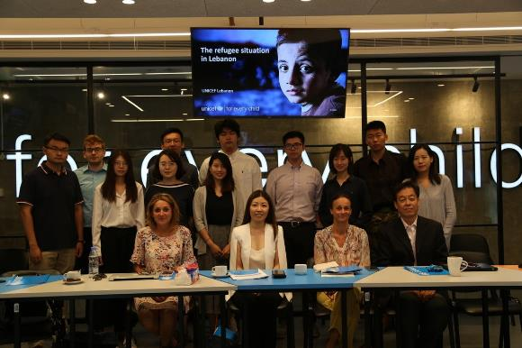
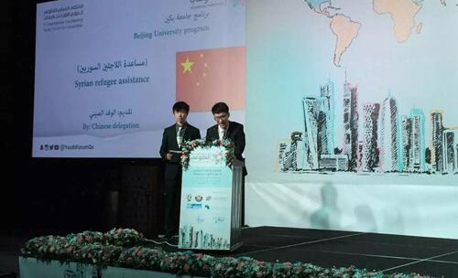
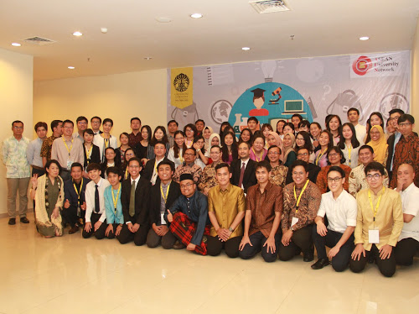
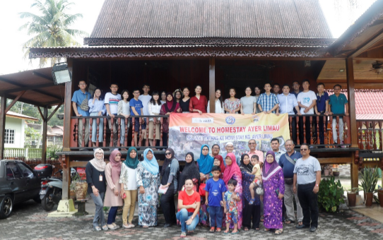
3、面向未来，探索国际化培养模式
2.3 人才培养
在国际学术交流基金以及青年科研基金的支持下，学院共资助80余名研究生参加国内外学术会议，通过参会活动提升自身的学术修养，并且在学术活动中充分展现学院研究生的学术风采和学习成果。
学生赴境外交流学习主要通过国家公派和校际交流项目的支持，此外还有机会通过短期访问、学术会议、暑期学校和暑期实践出访交流
2018走进中东—中东地区考察项目
第五届国际青年志愿者论坛
东盟教育论坛暨青年演讲比赛
“一带一路”区域国别研究学术实践
代表团赴马来西亚调研考察

Slide 33
2.3 人才培养
因需施教，革新全校公外教学模式
2018年，大学英语和语言中心为全校6000余名本科生开设了3门大学英语基础课程及 44门大学英语模块化教学课程，开设博士生一外英语课程30个班、硕士生一外英语课程21个班、博士硕士一外小语种课程各5个班、26个语种的二外选修课程（本硕博合上）32个班。以及专门为本科生开设的6学时4学分的德、法、日、意语种选修课13个班
2015年9月，北京大学外国语学院主导实施的北京大学“‘一带一路’外国语言与文化系列公共课程”项目启动。该项目课程由该语种母语外教讲授，启动之初就聘请了15位外籍教师开设15个语种共16个班的课程，举办了15场文化节活动，选课人数达325人次
课程改革注重学生的差异，在兼顾语言能力培养的同时重视学生人文素养的提升
全校公共外语类课程的
改革和创新工作持续进行
北京大学大学英语教育实行弹性制学分、分级模块化教学方案，根据入学英语分级考试结果，对不同语言能力的同学分级教学、因材施教
2016年增至22个语种，2018年已开设30个语种的公共外语课程，开放课程门数362，选课人次20946。与此同时，学院利用这些语言课程的建设，储备和丰富用于教学和科研的语种资源，为“国别和区域研究”二级学科建设做好资源和人才储备

Slide 34
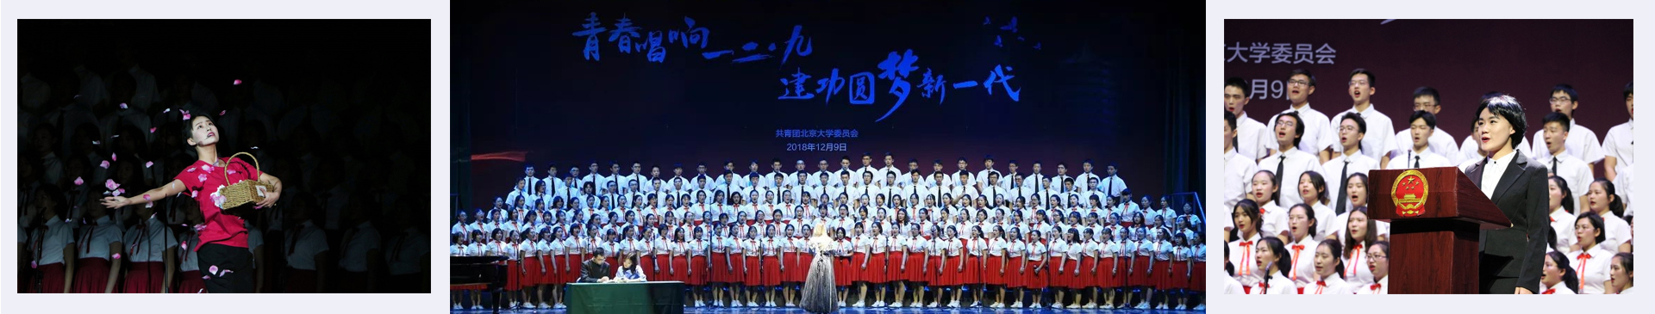
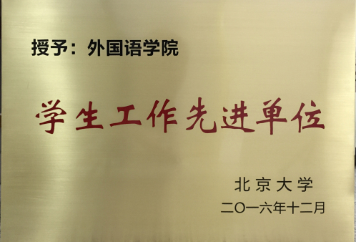
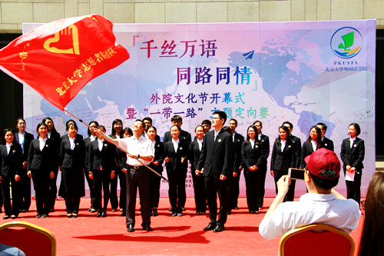
2.3 人才培养
深化协同育人，推动学生思政工作改革
01
02
03
多课堂联动育人
多主体协同育人
成果喜人
注重加强课内课外、网上网下、校内校外结合，构建突出教学第一课堂、激活实践第二课堂、占领网络新课堂、用好社会大课堂的联动体系
加强学工与教学在新生入学、评奖评优等方面的互联互动，共同参与。同时积极配合教学举办各类活动，助力学生专业能力提升。
在平台协同共建方面：外院分管研究生教学副院长与学工一起确定共建学术科研、文体活动、支部工作、学生助理四个平台，共同举办研究生学术论坛，组织跨专业联谊文体活动，确立研究生党支部成为沟通信息、增进了解、辐射带动的重要平台，同时设置多个助理岗位。
连年被评为学生工作先进单位、红旗团委等
学院团委连续三年荣获纪念“一二·九”运动师生歌会甲组冠军；
外院青协和党支部共同设计开展的“赴北京市第一福利院敬老陪伴及助老教学活动”荣获2016年“青春伴夕阳”敬老公益项目设计大赛全国二等奖；
2013级阿拉伯语本科生班、2014级泰语本科生班、2015级希伯来语本科生班被评为北京市优秀班集体。

Slide 35
1、夯实基础，推动本科人才培养改革
2.3 人才培养
“外语专业国际体验教学
管理模式的创新与实践”项目
北京大学优秀教材15项
北京大学本科教学改革项目12项
获得国家级优秀教学成果二等奖（2018）
北京市优秀教学成果一等奖（2018）
14名教师荣获北京大学教学优秀奖
段晴教授团队获年度优秀教学团队奖
外国语言与外国历史跨专业课程建设
北京市优秀教学成果一等奖
中东研究复合型人才培养模式
教育教学成果获得北京大学优秀教学成果特等奖1项、一等奖3项、二等奖3项
北京市优秀教学成果二等奖
付志明教授
第十四届北京市高等学校教学名师
与北二外共建外国语言文学学科
入选北京高校高精尖学科建设项目
“一带一路”外国语言与文化系列公共课程
获得北京高等学校教育教学改革立项
“多语种国际化卓越外语人才把件学生培养实验班项目”
入选教育部“加强公共外语教学改革实施方案”

Slide 36
2.4 社会服务
优化与拓展北京大学
外语教育资源
1
继续每年举办“全国研究生东方文学暑期学校”、各种辐射全国的相关领域研究生论坛、博士生论坛等
2
向全国开放优质的学科资源
为国内相关院校，尤其对西部院校
师资水平的提升提供智力支持
3
组织国际国内高端学术交流活动，创办高质量的学术期刊，推动和引领外国语言文学学科在中国的发展
4
积极参加全国范围内的
外国语言文学学科建设
5
6
开展涉外重点、热点和难点问题研究，提供舆情分析及政策咨询报告，建设面向全社会开放的信息和知识平台
发挥本学科研究专长和语言优势
承担中外文化交流互动的使命
7
把社会服务与教学科研相结合，传播中国文化，表达中国声音

Slide 37
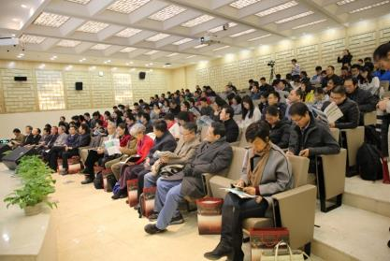
2.4 社会服务
服务国家战略，建设特色课程，推动国别和区域研究
积极服务国家“一带一路”建设
继续开设“一带一路”外国语言与文化系列公共课程；
组织50卷本“一带一路”沿线国家经典诗歌文库项目，献礼北大120周年校庆；
卡塔尔国中东研究讲席项目正式启动，建设中东研究团队，支持北大中东研究……
着力推进国别和区域研究工作
区域与国别战略合作论坛
自主设立“国别和区域研究”二级学科，培养研究生以上层次的相关领域人才；
与人文学部合作主办“北京大学人文讲座”35场（占比39%），涉“区域与国别”系列16场；
成功主办首届“北京大学中东地区发展论坛”，来自几十个国家的专家学者代表参会；
与考古文博学院共同承办北京论坛（2017）分论坛II：文明传承与互动视角下的“一带一路”；
协助北京大学区域与国别研究委员会开展区域和国别研究院的筹建工作 ……

Slide 38
2.4 社会服务
整合优势资源，加快作为国家战略资源的语言资源储备
教育部人文社会科学重点研究基地：北京大学东方学研究中心
国家外语非通用语种本科人才培养基地
  教育部区域和国别研究培育基地及备案中心11个（2017年新增9个备案中心）
    南亚研究、大洋洲研究、东南亚研究、中东研究、以色列研究、印度研究等
  部属高校国家大学生校外实践教育基地：
    北京大学—广西国际博览事务局非通用语种类文科实践教育基地
  北京市“一带一路”国家人才培养基地（与国际合作部协同建设，2017）
5 个系列
省部级基地
现代语言如意大利语、马来语、柬埔寨语、老挝语、爪哇语、孟加拉语、土耳其语、豪萨语、斯瓦西里语、伊博语、阿姆哈拉语、约鲁巴语、乌克兰语、亚美尼亚语、格鲁吉亚语、阿塞拜疆语、库尔德语等
古代语言如拉丁语、古希腊语、古冰岛语、阿卡德语、阿拉米语、古叙利亚语、中古波斯语（巴列维语）、苏美尔语、赫梯语、乌伽里特语、吕西亚语、楔形文字、象形文字鲁维语、古埃及象形文字、吐火罗语、于阗语、古俄语等
少数民族及跨境语言资源如藏语、蒙语、满语等用于教学和科研
教学语言
研究语言 60 种

Slide 39
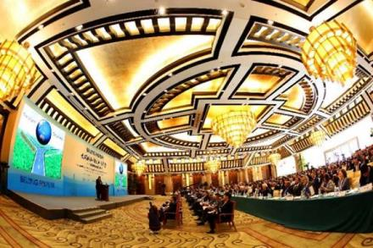
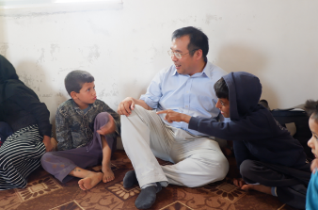
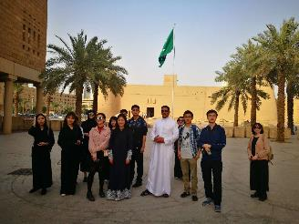
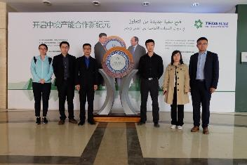
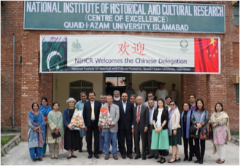
1.
2.4 社会服务
构筑交流平台，加强与国际学术界的互动
2016年以来，学院举办“一带一路”相关主题的国际会议、学术讲座、出访调研、外事接待、文化节等多种形式的活动58场，成为北京大学与“一带一路”沿线国家交流的重要桥梁。
北京论坛分论坛：文明传承与互动视角下的“一带一路”
“一带一路”背景下的中埃关系研讨会
“跨文化交往与文明对话”国际研讨会
“‘一带一路’构想与中澳共同发展的愿景”论坛
北京大学中东地区发展论坛
北大-中东青年对话论坛
……
0 1
01
0 3
众多国际学术会议及论坛为国际学术界深入了解我国“一带一路”倡议提供了高端交流平台，促进了国际高端学者间的沟通交流，推动了中国思想、中国主张的对外表达。
0 2
在学院教师的组织带领下，多个由来自全校不同院系学生组成的团队，赴“一带一路”沿线国家成功开展实地调研及考察活动，为学生提供了了解“一带一路”的宝贵经验和一手信息，也为培养未来国家“一带一路”建设需要的人才做出了贡献。
0 4
0 5

Slide 40

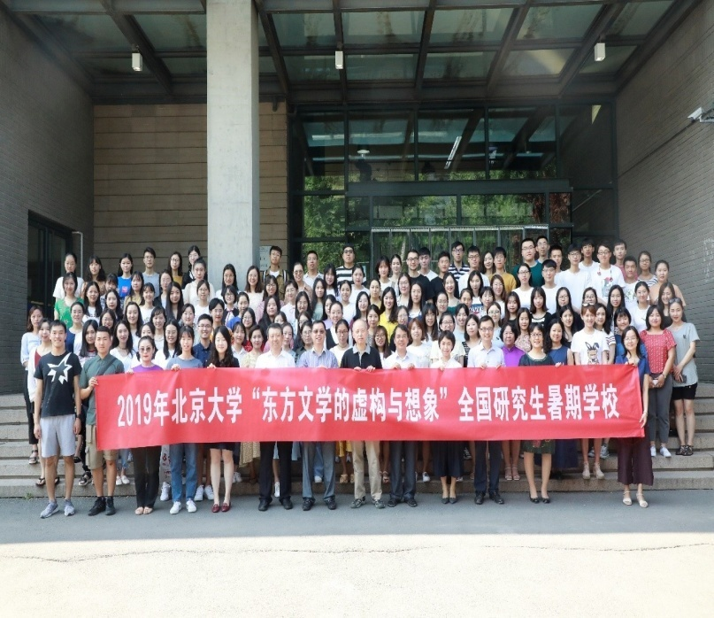
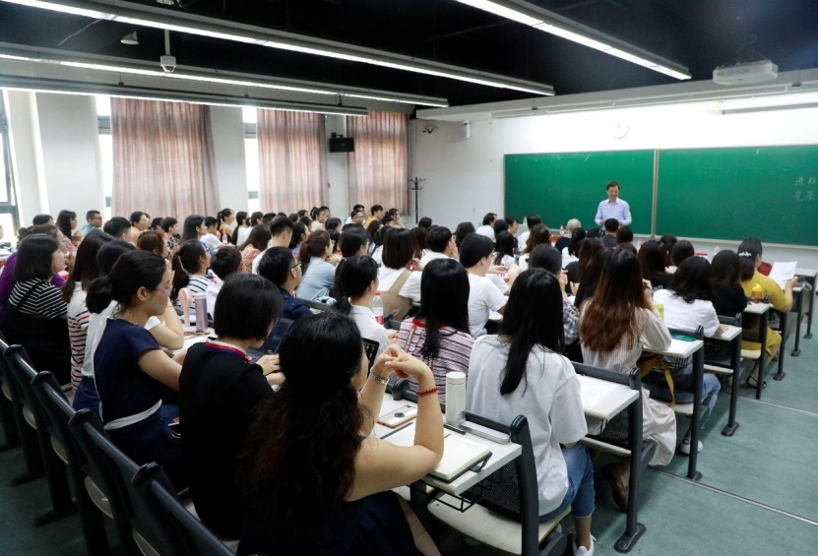
2.4 社会服务
2、向全国开放优质的学科资源
向全国开放优质的学科资源
向全国开放优质学科资源，连续10年举办全国研究生东方文学暑期学校，连续11年举办外国语言文学研究生论坛，为全国高校研究生提供了良好的学术交流平台。
为石河子大学等西部院校提供实质性支持，承担北京大学与北京第二外国语学院学科共建工作，承接京属高校本科生“双培计划”，组织北京市中小学英语教师培训，为国内相关院校外语学科的发展贡献智慧与力量。
0 1
与北京大学出版社合作举办“博雅大学堂”外国语言文学方向的系列研修活动，为全国高校研究生和青年教师成长搭建平台。
为世界政党大会、世界马克思主义大会、世界哲学大会、“一带一路”国际合作高峰论坛、世界园艺博览会等大型活动提供高端志愿服务。
积极开展区域与国别的现状和敏感热点问题研究，在“一带一路”倡议等国家重大外交决策中发挥智库作用，为国家发展建言献策。
01
0 5

Slide 41
二、学科建设进展和成效
（四）社会服务
文化传承与创新
组织开展多层次的中外文互译项目：“一带一路”国家诗歌经典文库的编译，中外经典学术著作互译，世界各国历史文化、现当代社会发展成就与经验译介，中国历史文化、现代化发展成就与经验的多语种宣介与外译。
互译项目
教材
数据库
修订经典外语教材、编撰新教材，出版《新丝路·语言》系列丛书。
建设多语种的外国语言、文学、文化数据库
文化传承创新

Slide 42
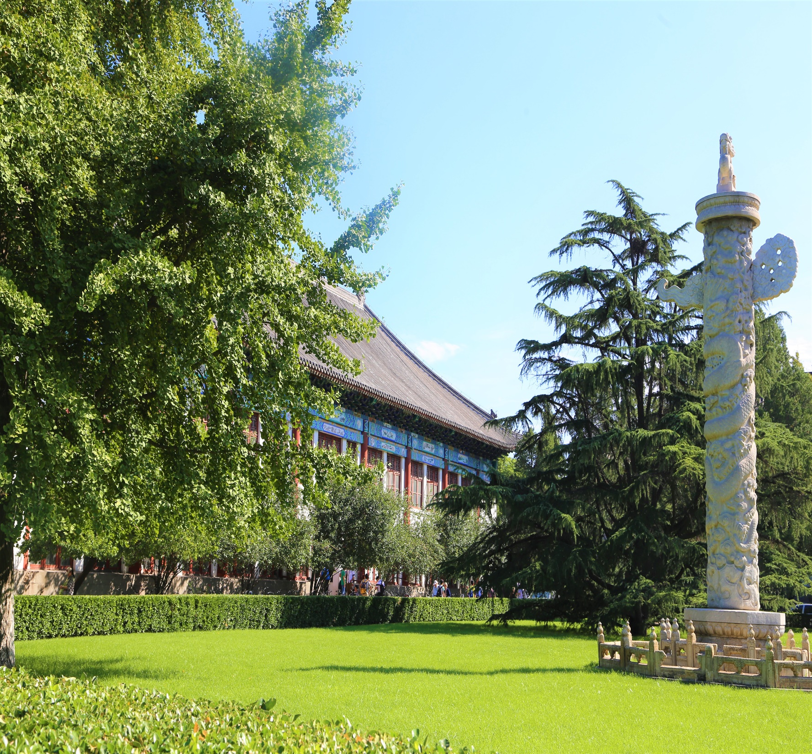
03
存在的问题和下一步举措
章节 PART

Slide 43
精准服务学科，打造高效教研支撑体系
3.1 存在的问题
学科内涵得到丰富，但对新时期外语学科发展的定位、转型和改革力度不够、创新不足
科学研究
与国家发展需求结合的紧密度不够，格局和视野仍需放大，在中国思想、中国主张的对外表达方面需要加强
队伍建设
拥有高原，缺乏高峰，国际顶尖学者数量有限，一流学者团队尚未形成规模，高水平人才引进与培育力度仍显不足
国际交流
缺乏一流学科发展的国际战略规划，对外拓展缺乏系统性，国际影响力还有待提高
人才培养
目标明确，但培养模式和个性化方案不够充足，难以满足国家发展的多样性需求

Slide 44
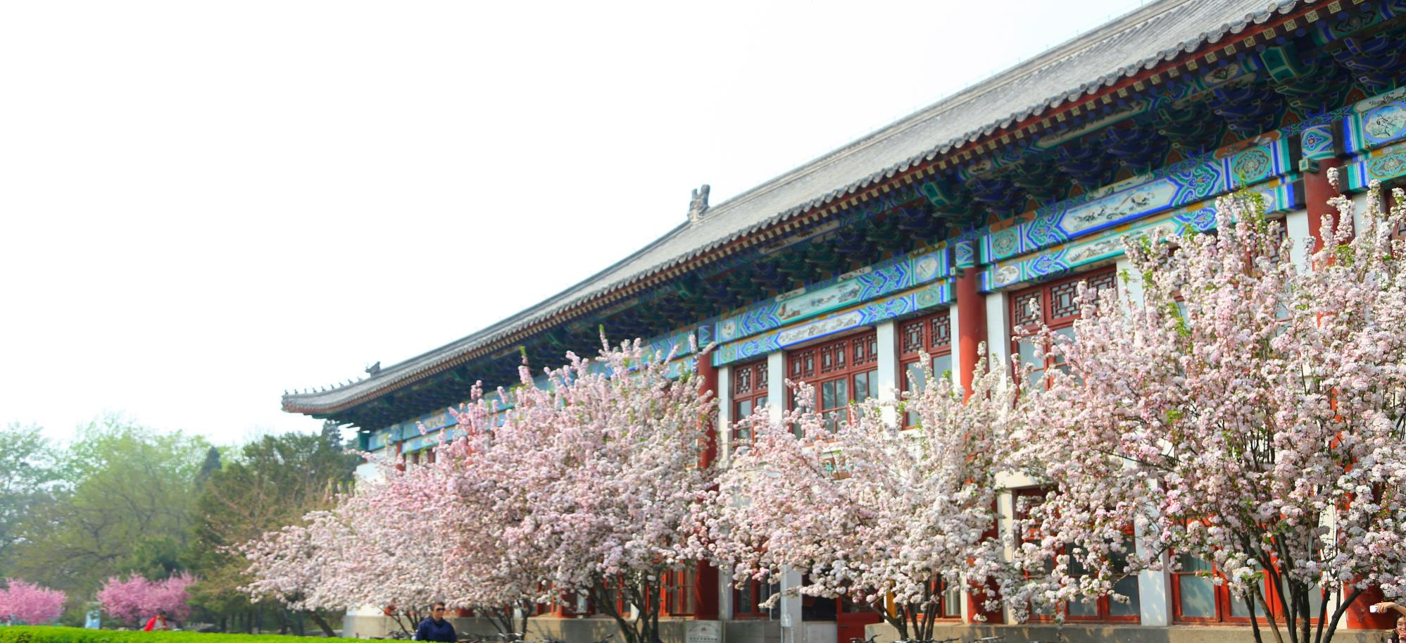
3.2 下一步举措
DOMESTIC RESEARCH STATUS
进一步加大学科改革力度，充分利用国家和大学的相关政策和资源，制定相应人才引育政策、人才培养模式和优化方案、科研项目和平台培育支持体系建设方案、国际合作与发展战略规划
切实落实国际一流团队、一流人才培养、一流科学研究和国际影响力的建设
不断提高北京大学外国语言文学学科的持续创新能力和国际国内引领作用

Slide 45

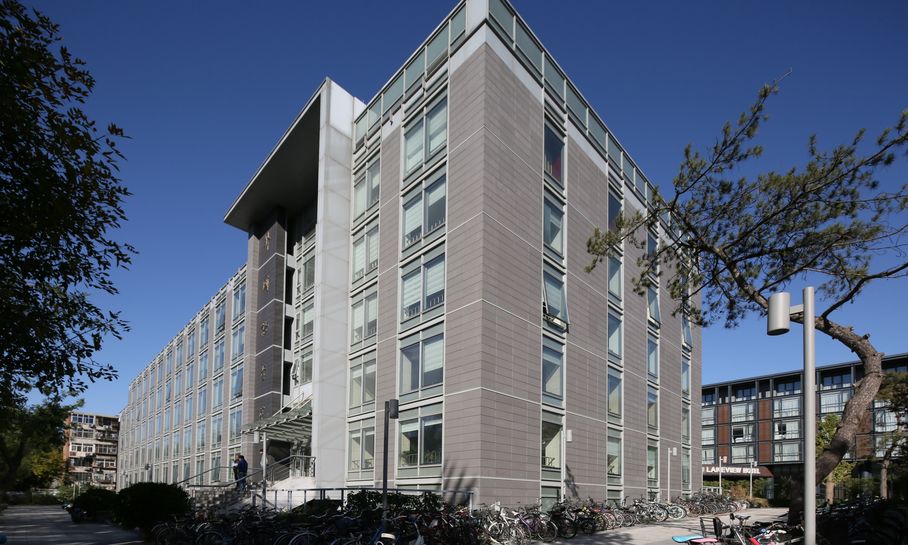
感谢聆听，请您指正

